Slide 1
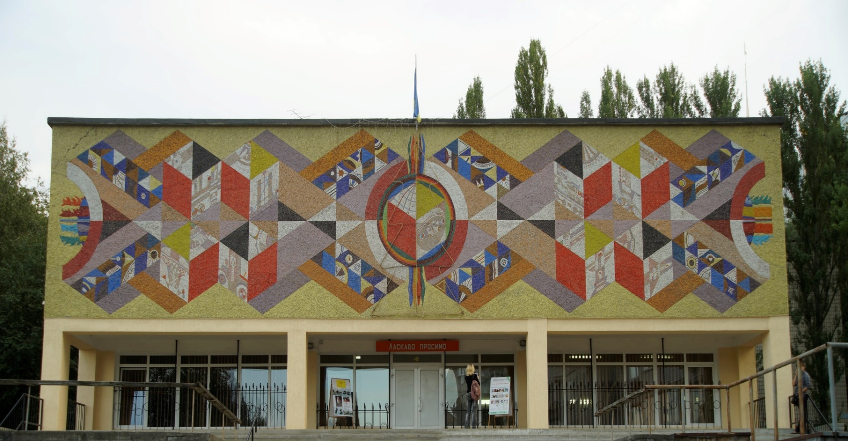
Навчально-виховний комплекс допрофесійної підготовки та технічної творчості молоді м. Києва (НВК)
Гурток Основи комп'ютерних технологій
Кер. гуртка Мещерякова О. О.
01.11.2021 р.

Slide 2
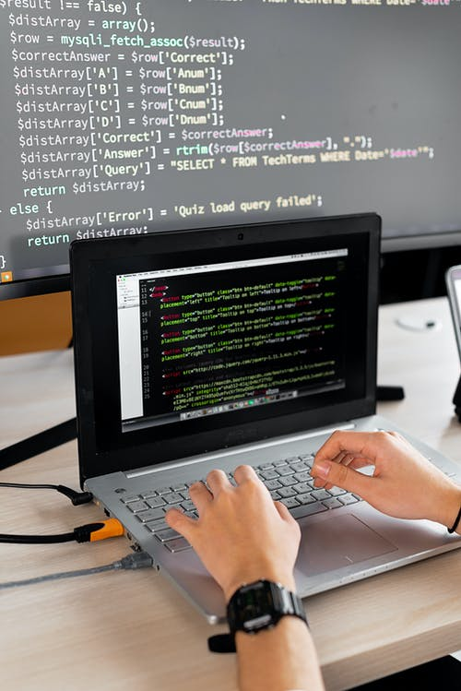
Історія програмування

Slide 3
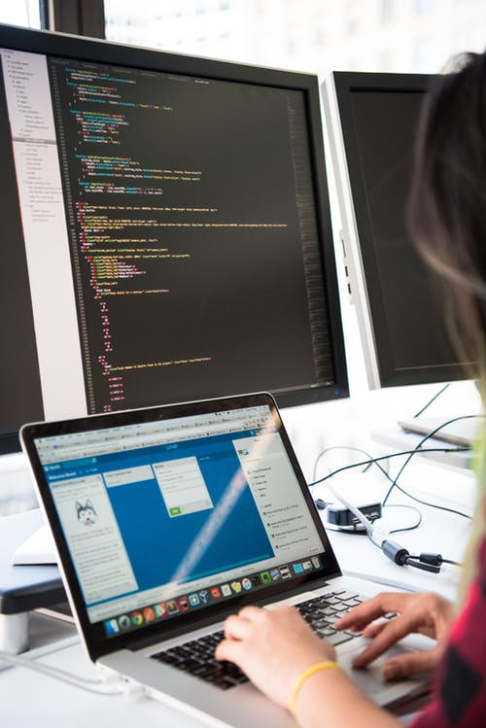
Програмування — це процес проектування, написання, тестування, налагодження і підтримки комп'ютерних програм. У більш вузькому значенні програмування розглядається як кодування. У ширшому сенсі процес програмування охоплює і створення, тобто розробку, алгоритмів, і аналіз потреб майбутніх користувачів програмного забезпечення.

Slide 4
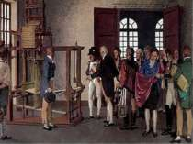
Першим програмованим пристроєм прийнято вважати жакардовий ткацький верстат, побудований в 1804 році Жозефом Марі Жаккаром, який зробив революцію в ткацький промисловості, надавши можливість програмувати візерунки на тканинах за допомогою перфокарти.

Slide 5
9 липня 1843 графиня Ада Августа Лавлейс, донька великого англійського поета Джорджа Байрона, написала першу в історії людства програму для Аналітичної машини. Ця програма вирішувала рівняння Бернуллі, що виражає закон збереження енергії рухомої рідини.

Slide 6
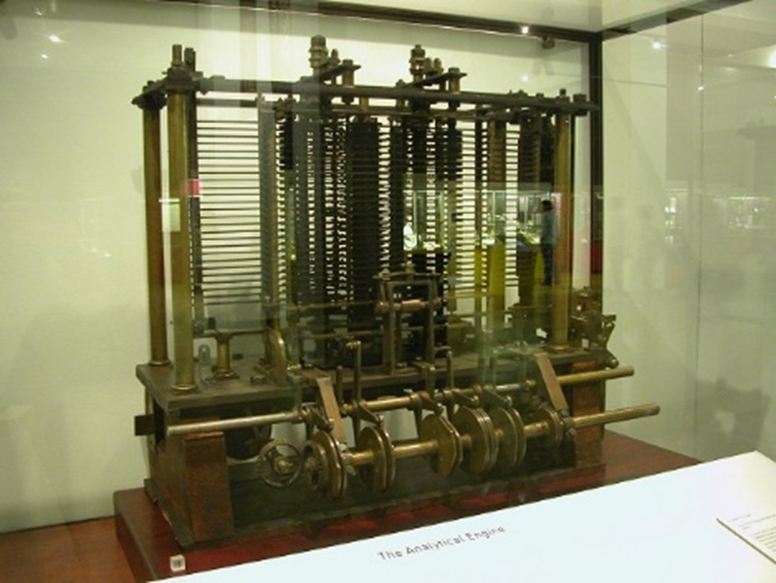
Ада Лавлейс формулює ідею циклів — і одразу використовує їх у самій програмі. Наявність також передбачає існування умовних переходів. Оскільки, Лавлейс не могла запустити програму, у ній присутня помилка — в 4 рядку замість V₄/V₅ написано V₅/V₄. Ймовірно, це перший баг у комп'ютерній програмі ! Вона припускала можливість написання музики комп'ютером, або ж створення моделей-симуляцій, для розв'язання математичних проблем, що не мають аналітичного рішення, таких як задача трьох тіл.
Частина Аналітичної машини, що зберігається в Лондоні

Slide 7
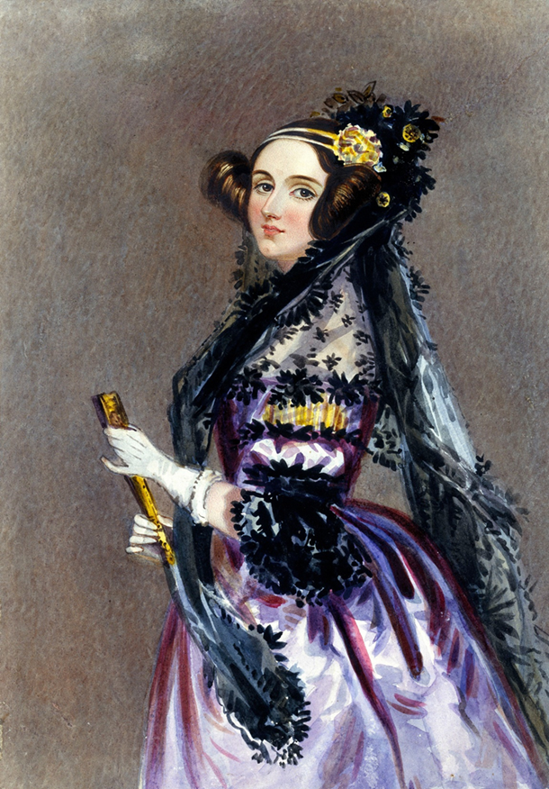
Ряд висловлених Адою Лавлейс загальних положень (принцип економії робочих осередків пам'яті, зв'язок рекурентних формул з циклічними процесами обчислень) зберегли своє принципове значення і для сучасного програмування. У матеріалах Беббіджа і коментарях Лавлейс намічені такі поняття, як підпрограма і бібліотека підпрограм, модифікація команд і індексний регістр, які стали вживатися тільки в 1950-х роках.

Slide 8
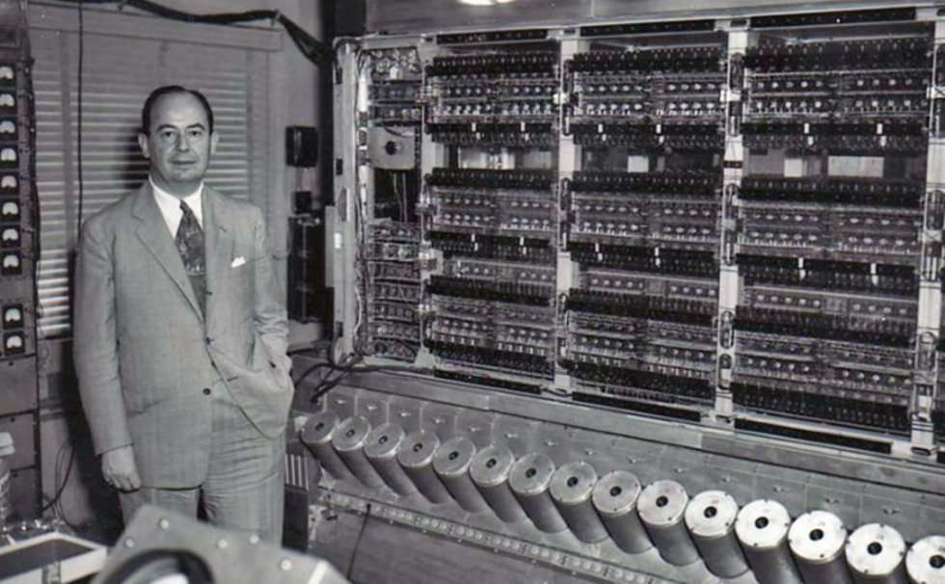
Програмовані комп'ютери вперше почали використовувати для вирішення військових завдань, що стояли перед США у Другій світовій війні. Такі пристрої були потрібні для самих різних цілей, від обчислення траєкторій бомб до дешифровки ворожих радіопередач. Саме війна стимулювала створення більш якісних і швидких способів обчислень. До вирішення цієї проблеми були залучені самі блискучі фахівці.

Slide 9
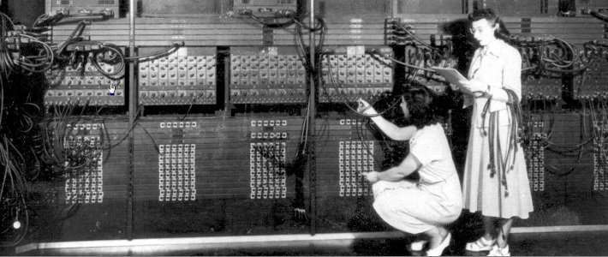
Першими «комп'ютерами» були люди, головним чином жінки, яких у 40-х роках не брали в армію США. Вони складали довгі «конвеєри» з механічних лічильних машин. Але у військових умовах швидкість і точність однаково важливі, а комп'ютер ENIAC Дж. Преспера Еккерта і Джона Мочлі гарантував і те, і інше.

Slide 10
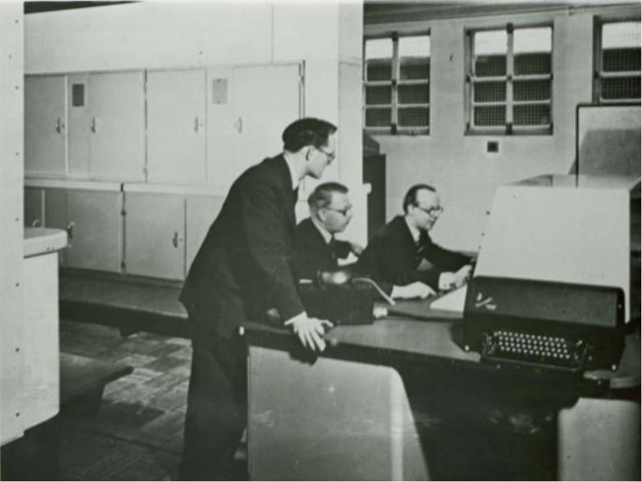
До кінця 50-х років комп'ютерів було досить мало, а в 60-і програмування стає загальнодоступним. Університети почали пропонувати навчальні програми за новою технологією, і число виробників апаратного забезпечення швидко зростало. Раптово комп'ютери, і присвячені їм навчальні курси, стали доступні всім, або, принаймні, тим, хто відвідував коледж.

Slide 11
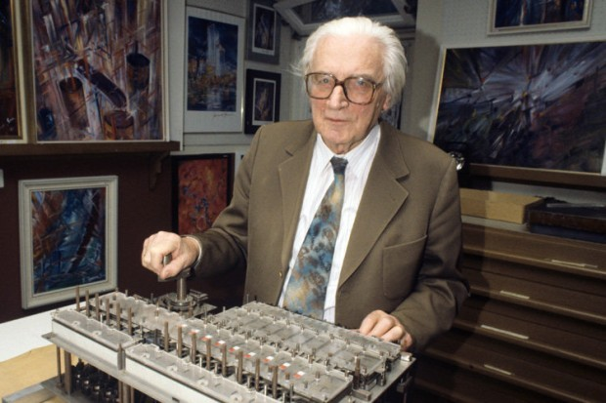
Німецький інженер Конрад Цузе був першим, хто успішно здійснив ідею створення обчислювальної машини на основі двійкової системи числення. У 1936 році він почав конструювати обчислювальний апарат, що працює в двійковій системі числення, що згодом був названий Zuse ( (Z1.. Громіздкі статистичні обчислення для здійснення складних інженерних розрахунків повинні були стати автоматизованими, що було дотепер неможливо. Машина Цузе стала першим вичислювальним автоматом із програмним керуванням і вважається першим комп'ютером.

Slide 12
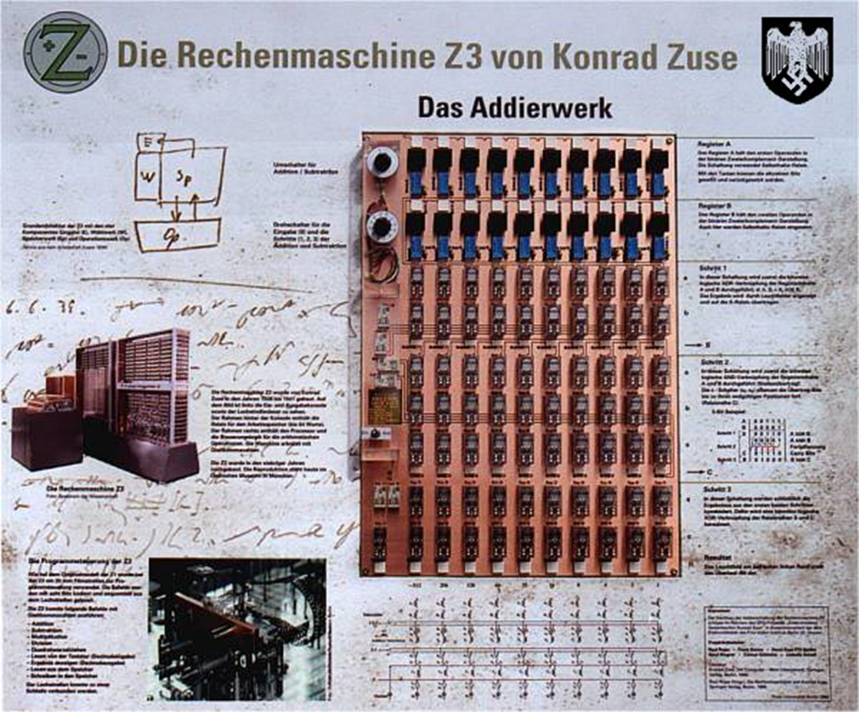
Першу мову програмування – Планкалкюль, створив німецький вчений Конрад Цузе. Очевидно, що з тих пір програмування істотно удосконалилося і розвинулося, щоб вирішувати актуальні проблеми сучасних людей.

Slide 13
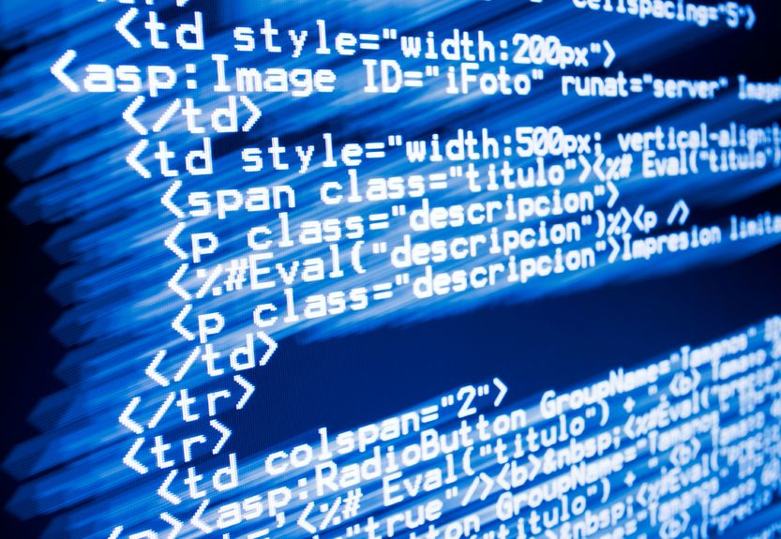
У результаті в кінці 1970-х і початку 1980-х були розроблені принципи об'єктно-орієнтованого програмування. ООП поєднує кращі принципи структурного програмування з новими потужними концепціями, базові з яких називаються інкапсуляцією, поліморфізмом і спадкуванням.

Slide 14
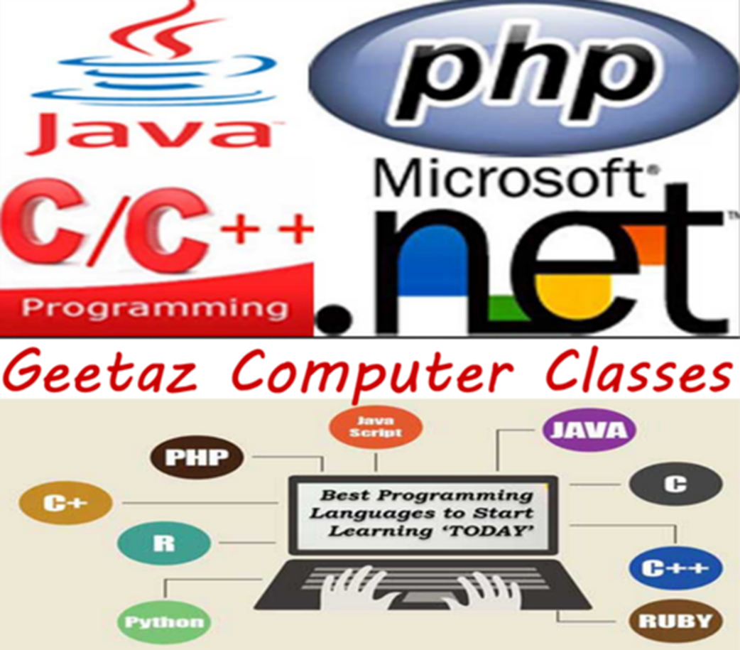
Прикладами об'єктно-орієнтованих мов є Object Pascal, C + +, Java та ін. ООП дозволяє оптимально організовувати програми, розбиваючи проблему на складові частини, і працюючи з кожною окремо. В будь-якому разі сучасні технології розвиваються з неймовірною швидкістю заради задоволення людських потреб. Але не можна забувати про нашу історію, і Аду Лавлейс, з якої все і почалось.

Slide 15
Дякую за увагу

